Slide 1
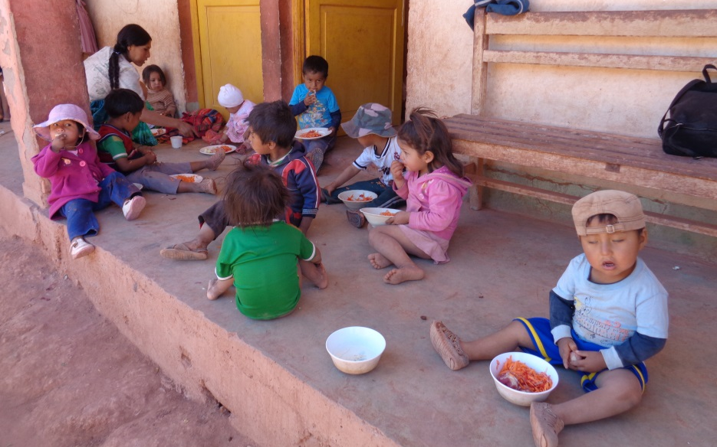
Relación de los centros infantiles de atención integral (wawa wasis) con la nutrición infantil, en siete municipios del Cono Sur del Departamento de Cochabamba.
Julio de 2017

Slide 2
Índice
Contexto de los wawa wasis
Antecedentes de la investigación
Objetivos de la investigación
Área y los pasos de la investigación
Los beneficios de esta investigación

Slide 3
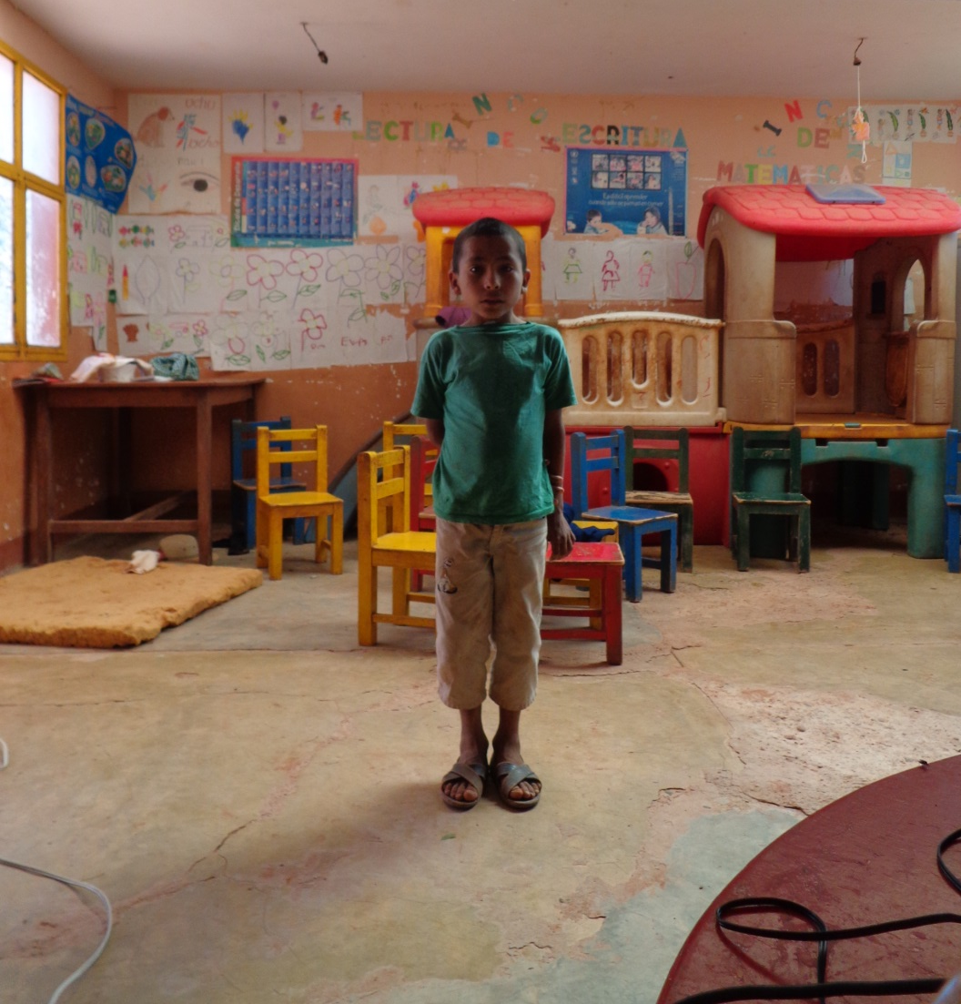
Los wawa wasis o centros infantiles.
El objetivo es mejorar el desarrollo de los niños.
Asisten niños de entre seis meses y 5 años.
Notes:
Son dirigidos por el SEDEGES y los Gobiernos Municipales. Son parte de la política del gobierno, “Programa de atención a niños menores de 6 años (PAN)”

Slide 4



Otras políticas de desarrollo infantil en Bolivia
Seguro Universal Materno Infantil (SUMI)
Desnutrición cero.
Bono Juana Azurduy para embarazadas y menores de dos años.

Slide 5
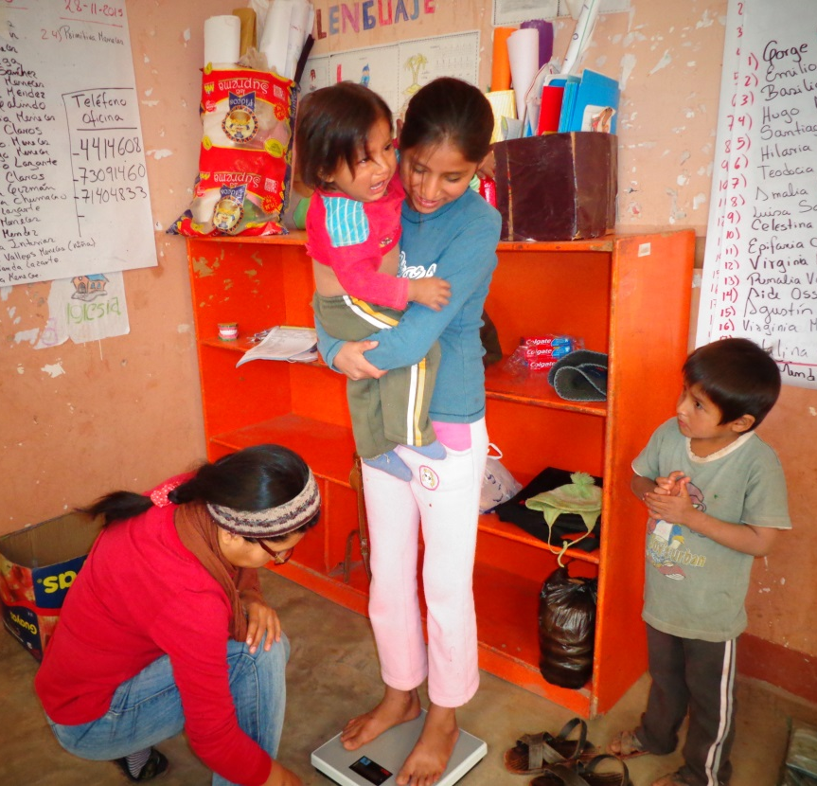
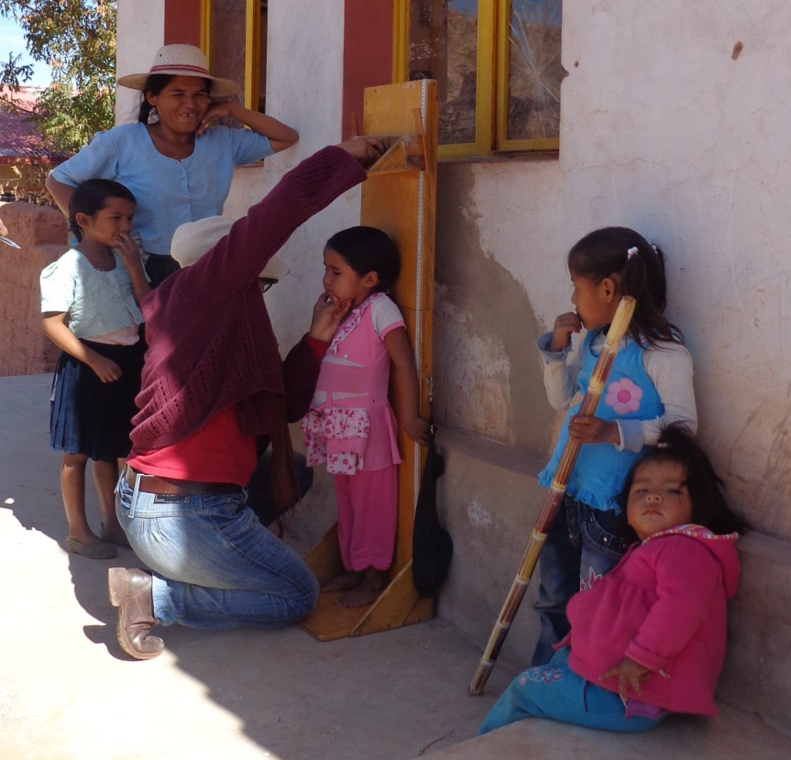
Antecedentes del estudio
Por solicitud del Ministerio de salud, a partir los informes enviados.
Años 2015 y 2016, toma de peso y talla.
Niños que no están en el wawa wasi tienden a tener mejor estado nutricional.
Notes:
A solicitud del minsterio de salud, ellos pidieron que les ayudemos a evaluar este programa.

Slide 6
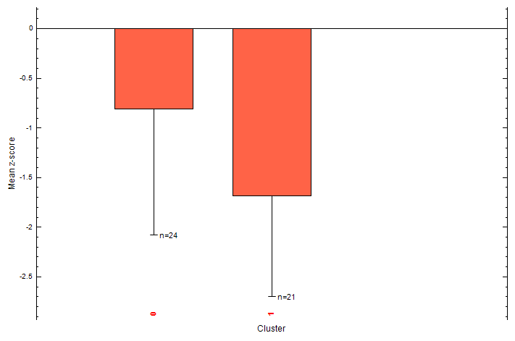
Talla para la edad en niños que asisten y no asisten a los wawa wasis. Año 2015
1= si asisten a los wawa wasis
0 = no asisten a los wawa wasis

Slide 7
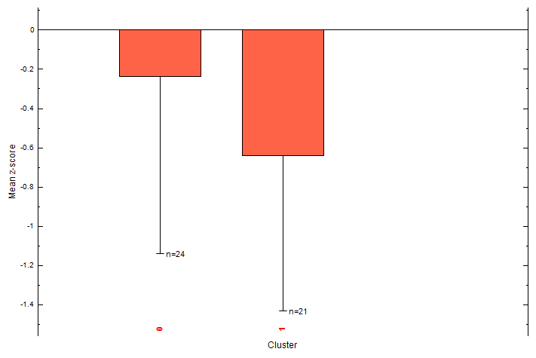
Peso para la edad en niños que asisten y no asisten a los wawa wasis. Año 2015
1= si asisten a los wawa wasis
0 = no asisten a los wawa wasis

Slide 8
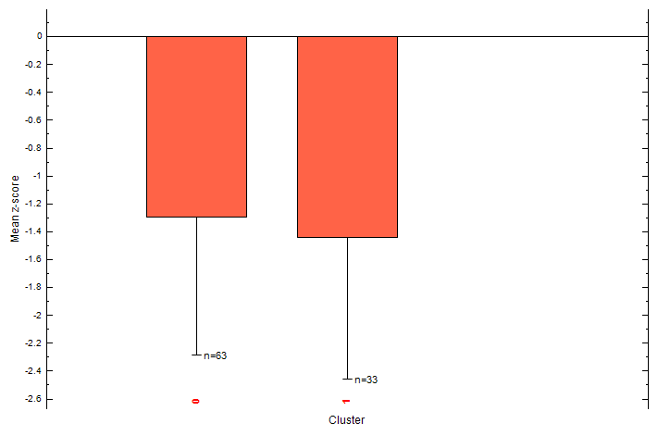
Talla para la edad en niños que asisten y no asisten a los wawa wasis. Año 2016
1= si asisten a los wawa wasis
0 = no asisten a los wawa wasis

Slide 9
Análisis sobre programas alimentarios en Perú
El impacto de los programas alimentarios sobre el nivel de nutrición infantil
Gissele Gajate y Marisol Inurretegui
“los niños menores a cinco años que se benefician de este programa no logran elevar su nivel nutricional. Esto es bastante preocupante dado el gran alcance que tiene a nivel nacional…”
¿Por qué no funcionan los programas alimentarios en Perú? Riesgos y oportunidades para su reforma
Lorena Alcázar.
Los programas alimentarios y nutricionales no logran los efectos esperados.
Notes:
Hemos indagado estudios similares en Bolivia, pero no encontramos.

Slide 10
Posibles causas de los resultados hallados
Indagación
Tiene que ver con las familias.
Visita a los wawa wasis
Visita al SEDEGES
Grupos focales
No hay aporte de los padres
Ya están desnutridos antes.
Asisten niños pequeños
No hay buen cuidado
No hay apoyo a las educadoras
Alimentos insuficientes y poco variados.
Tiene que ver con el programa
Notes:
El equipo de VM visitó a los centros infantiles, conversó con los educadores así como con los padres de familias y el personal del SEDEGES. Se halló que las posibles causas pueden ser las siguientes:
Los alimentos llegan en poca cantidad y de forma discontinua, y normalmente no incluye suficientes verduras, cereales y legumbres;

Slide 11
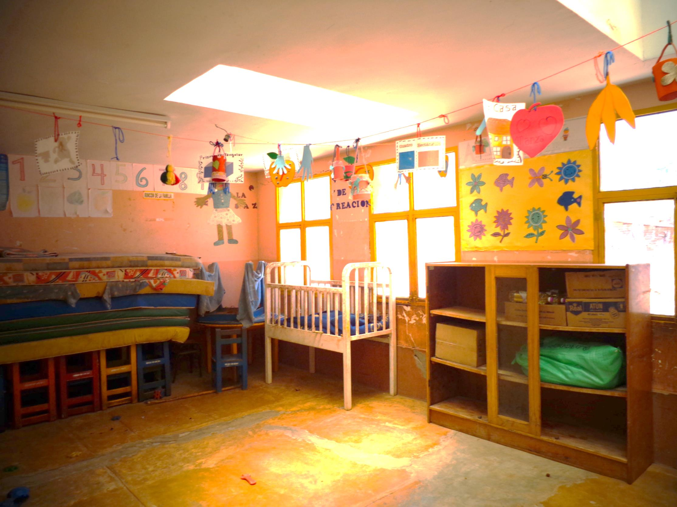
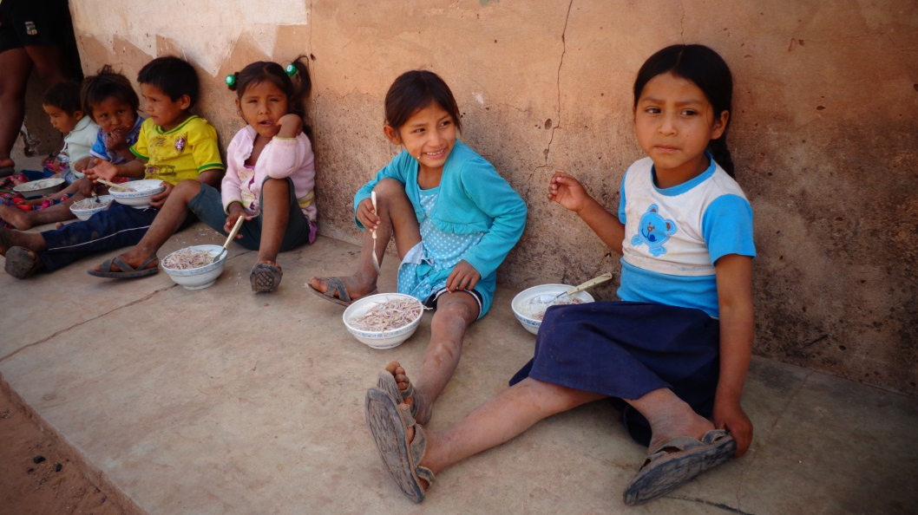
Objetivo del estudio
Con este estudio ampliatorio, se quiere entender el funcionamiento de los wawa wasis y su incidencia en el estado nutricional de los niños menores de cinco años.
Notes:
Saber qué es lo que está pasando.

Slide 12
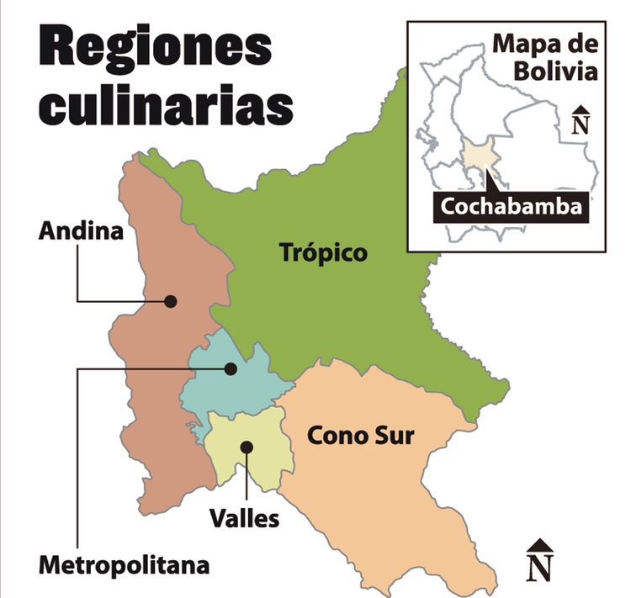
Área del estudio
Regiones del Departamento de Cochabamba

Slide 13
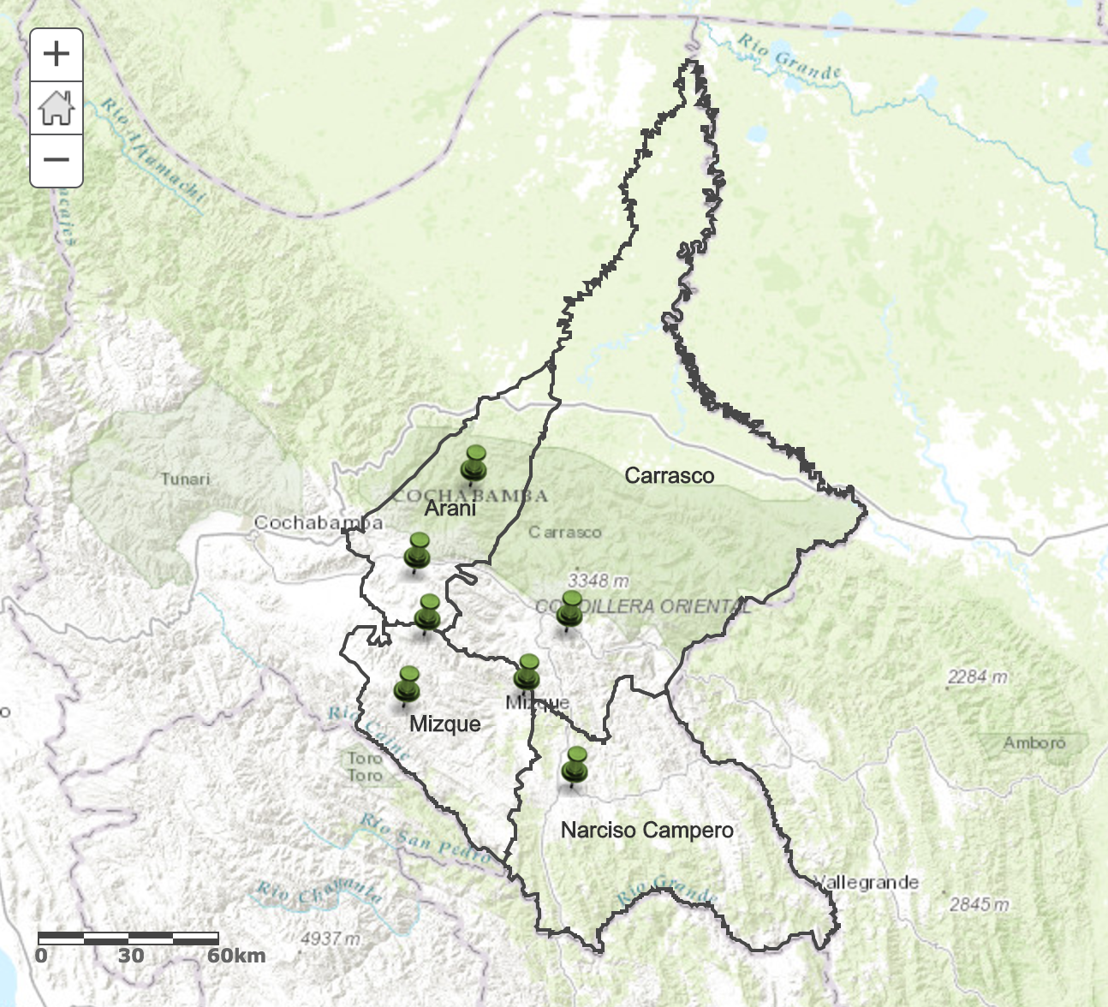
Tiraque
Vacas
Totora
Alalay
Vila Vila
Mizque
Aiquile

Slide 14
Municipios del Cono Sur
Centros Infantiles para el estudio
Región | Municipio | Cantidad total de centros infantiles | Cantidad de centros infantiles para el estudio
Cono Sur | Aiquile | 1 | 1
Cono Sur | Alalay | 2 | 1
Cono Sur | Mizque | 35 | 6
Cono Sur | Tiraque | 4 | 2
Cono Sur | Totora | 1 | 1
Cono Sur | Vacas | 1 | 1
Cono Sur | Vila Vila | 15 | 8
Total |  | 59 | 20
Notes:
Los criterios de selección, fueron la cantidad de wawa wasis en cada municipio.

Slide 15
Pasos para el estudio
Coordinación
Diagnóstico
Medidas de peso y talla
Separación de datos
A nivel departamental SEDEGES y con las postas.
Población de menores de cinco años (postas de salud)
Antropometría con postas de salud
Niños que están en el wawa wasi (visita a wawa wasis).
Indagación social
Devolución de información a diferentes actores
NO
Diferencia entre los niños de wawa wasi y no wawa wasi
Análisis del peso y talla
Entrevistas
Observación participante
Grupos focales
“WHO Anthro” de la OMS u otros.
SI
Devolución de información a diferentes actores
Análisis
Indagación social
Contraste entre la información cualitativa y cuantitativa
Entrevistas
Observación participante
Grupos focales
Notes:
Servicio Departamental de Gestión Social

Slide 16
Importancia del estudio
Esta investigación tendrá importancia para diferentes actores relacionados con los wawa wasis, como:
Autoridades públicas a nivel municipal, departamental y nacional (Ministerio de Salud).
Familias y Vecinos Mundiales.
Como bien público dentro las investigaciones sobre los programas pre-escolares de alimentación.

Slide 17
GRACIAS

Slide 18
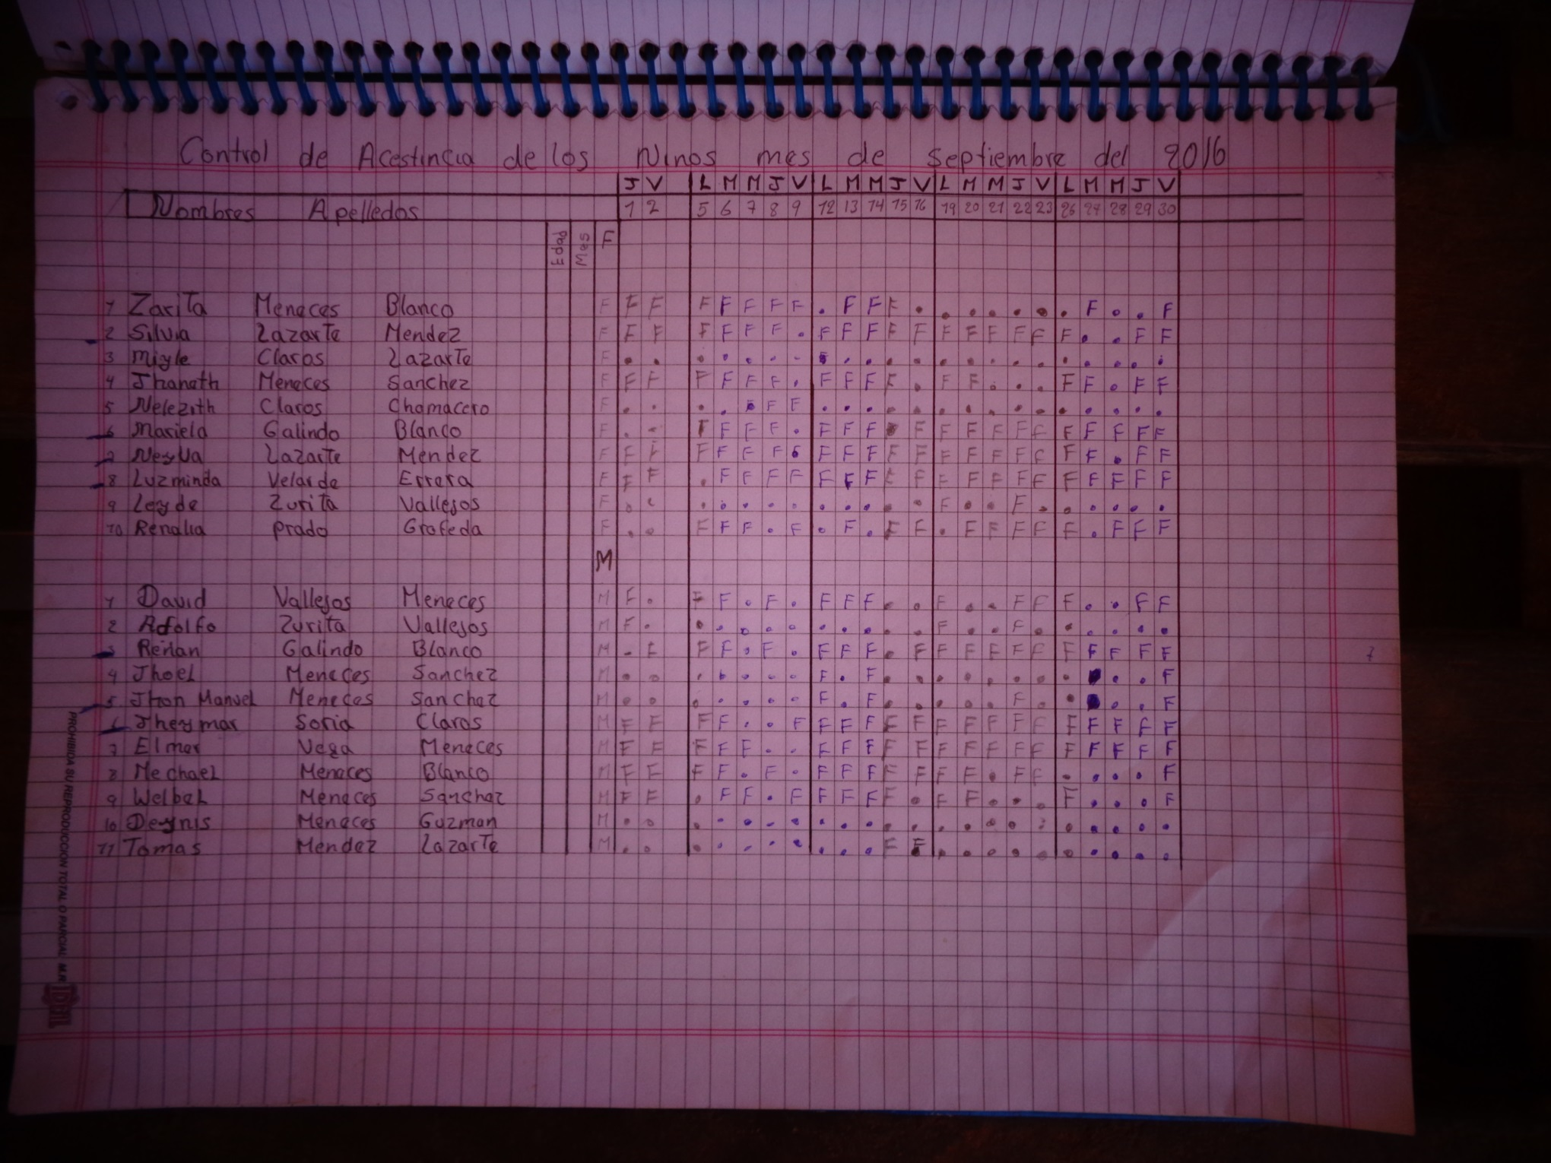

Slide 19
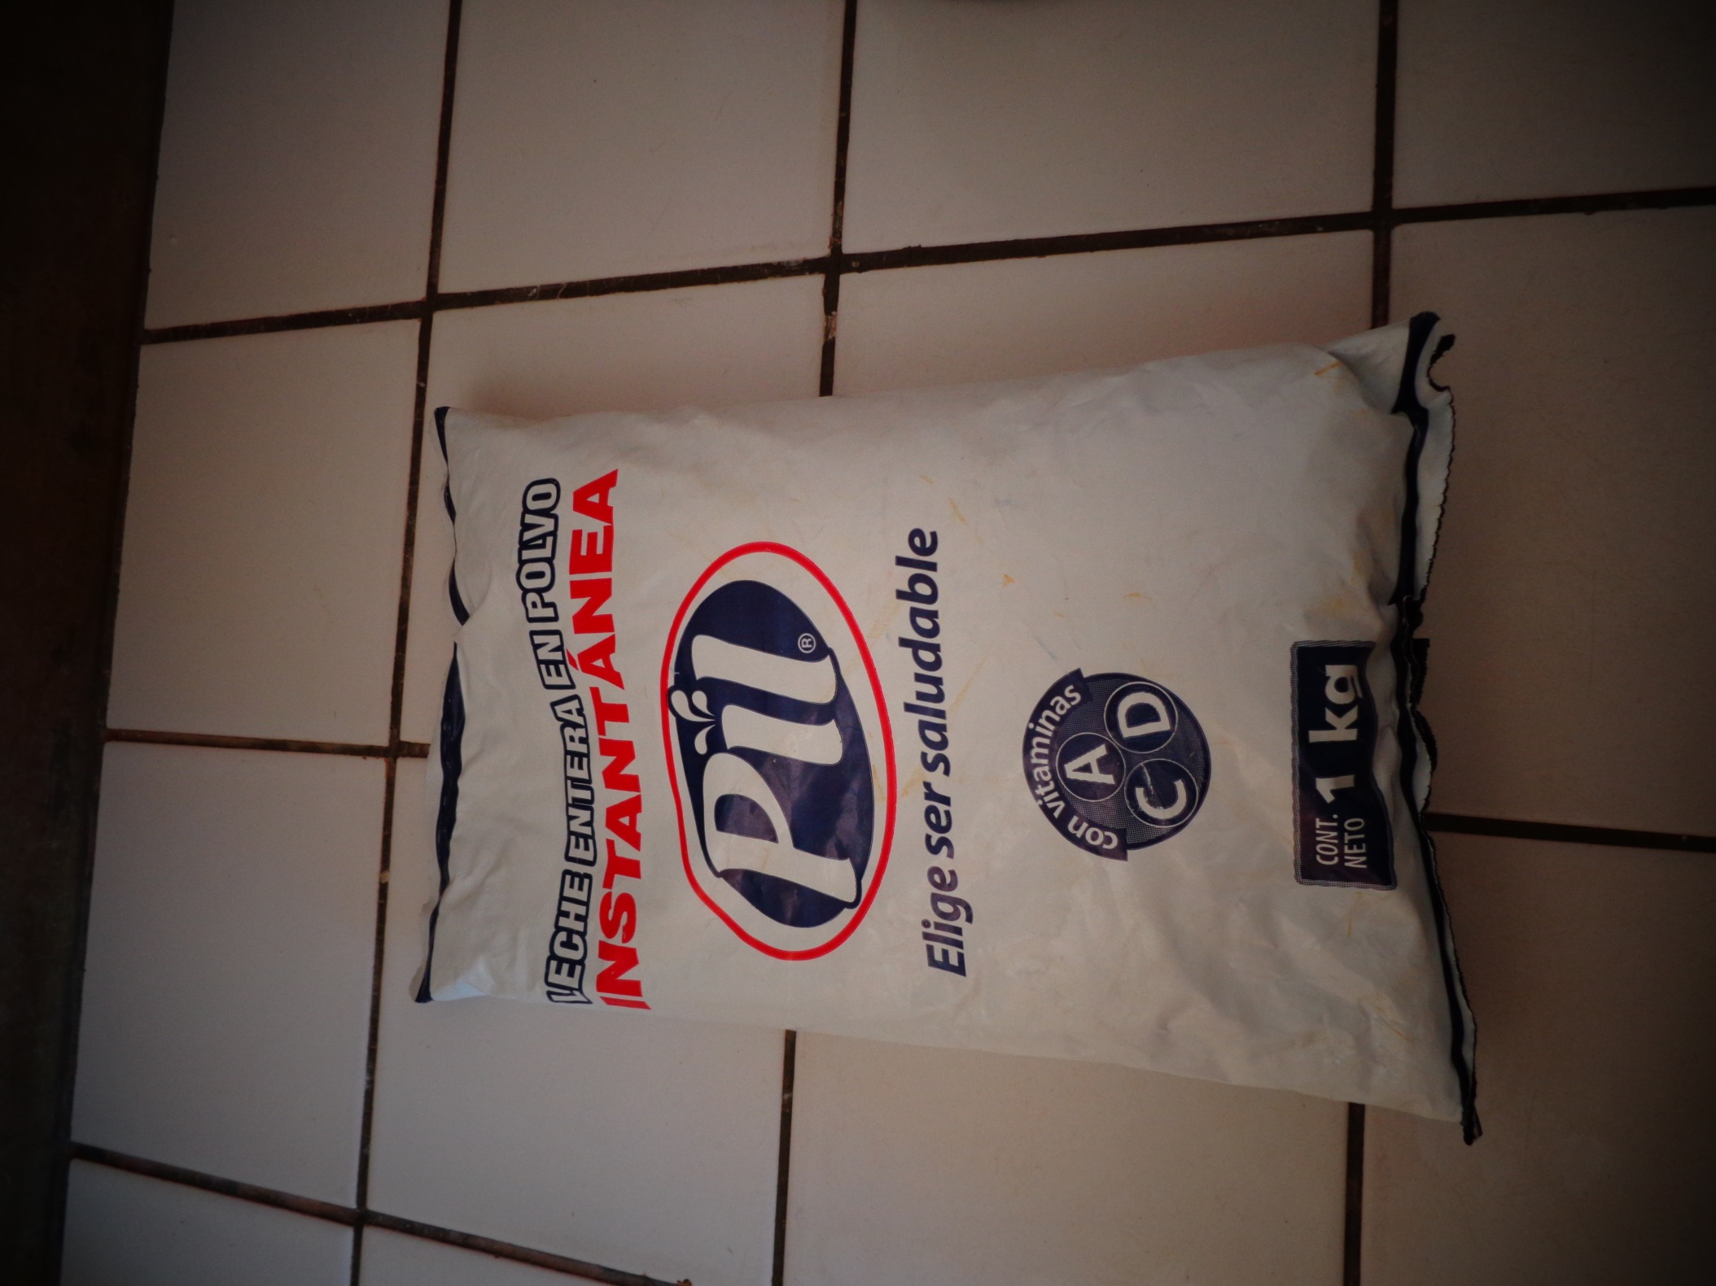

Slide 20
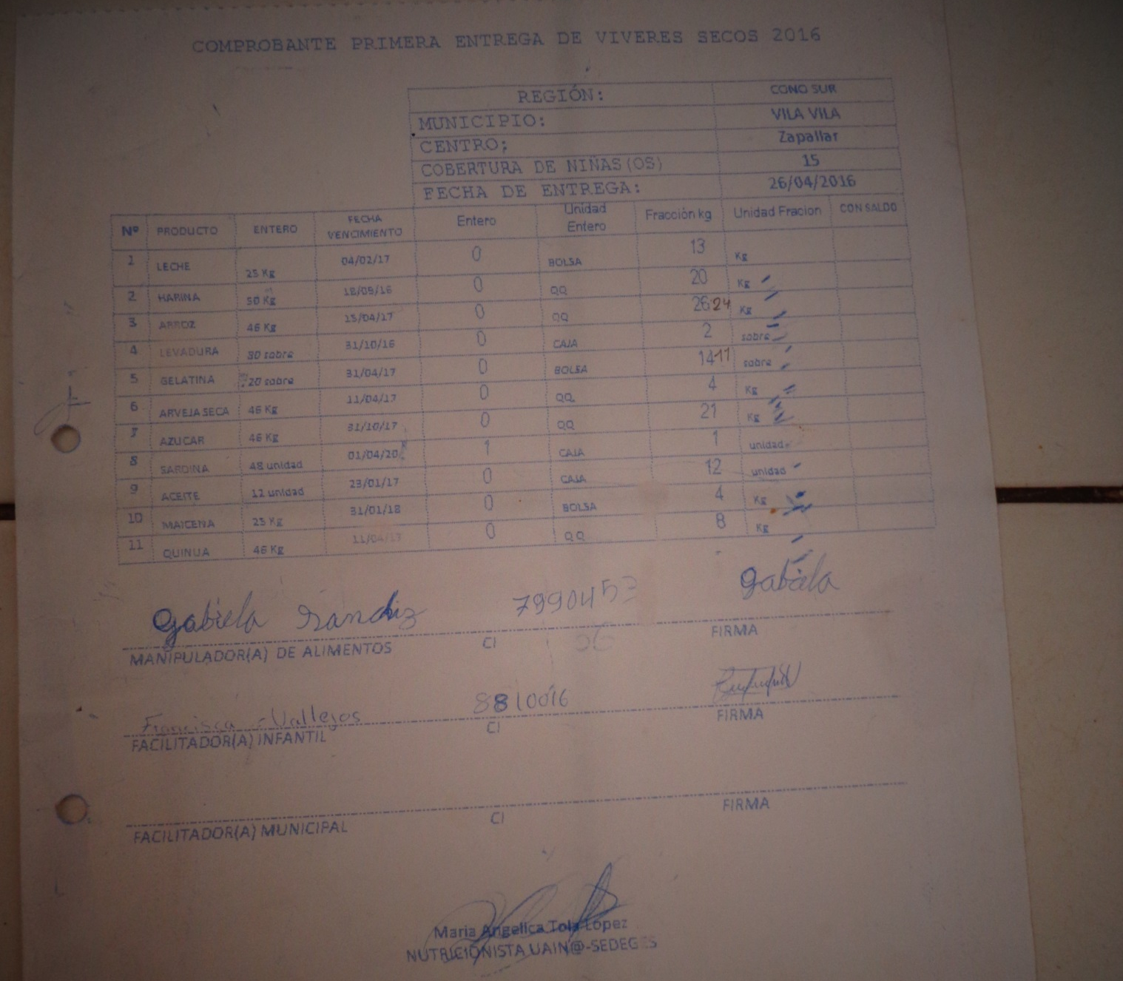

Slide 21
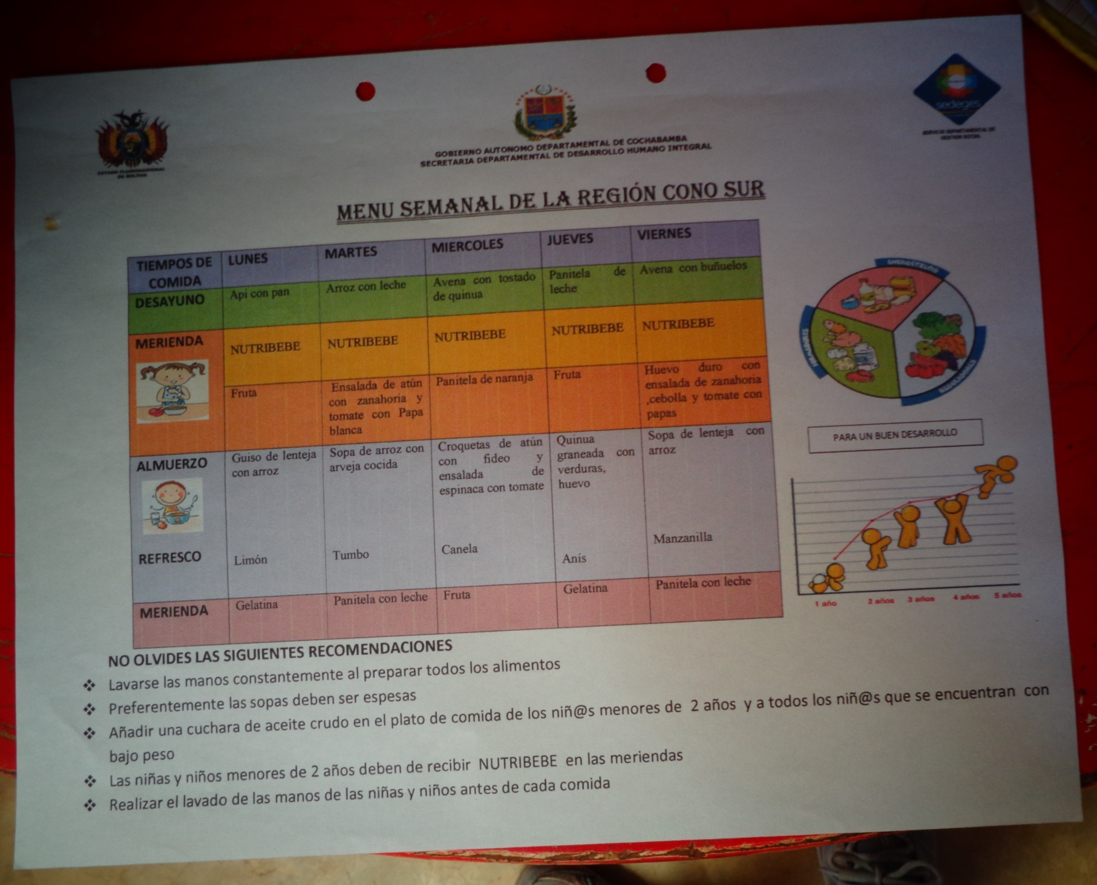

Slide 22
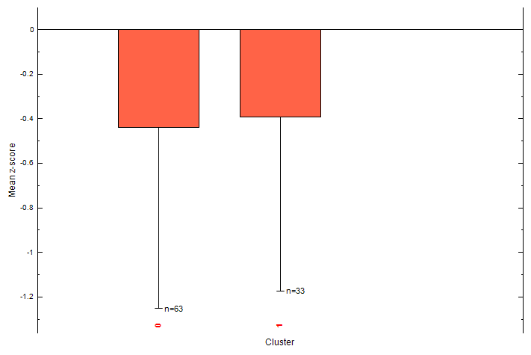
Peso para la edad en niños que asisten y no asisten a los wawa wasis. Año 2016

